Slide 1
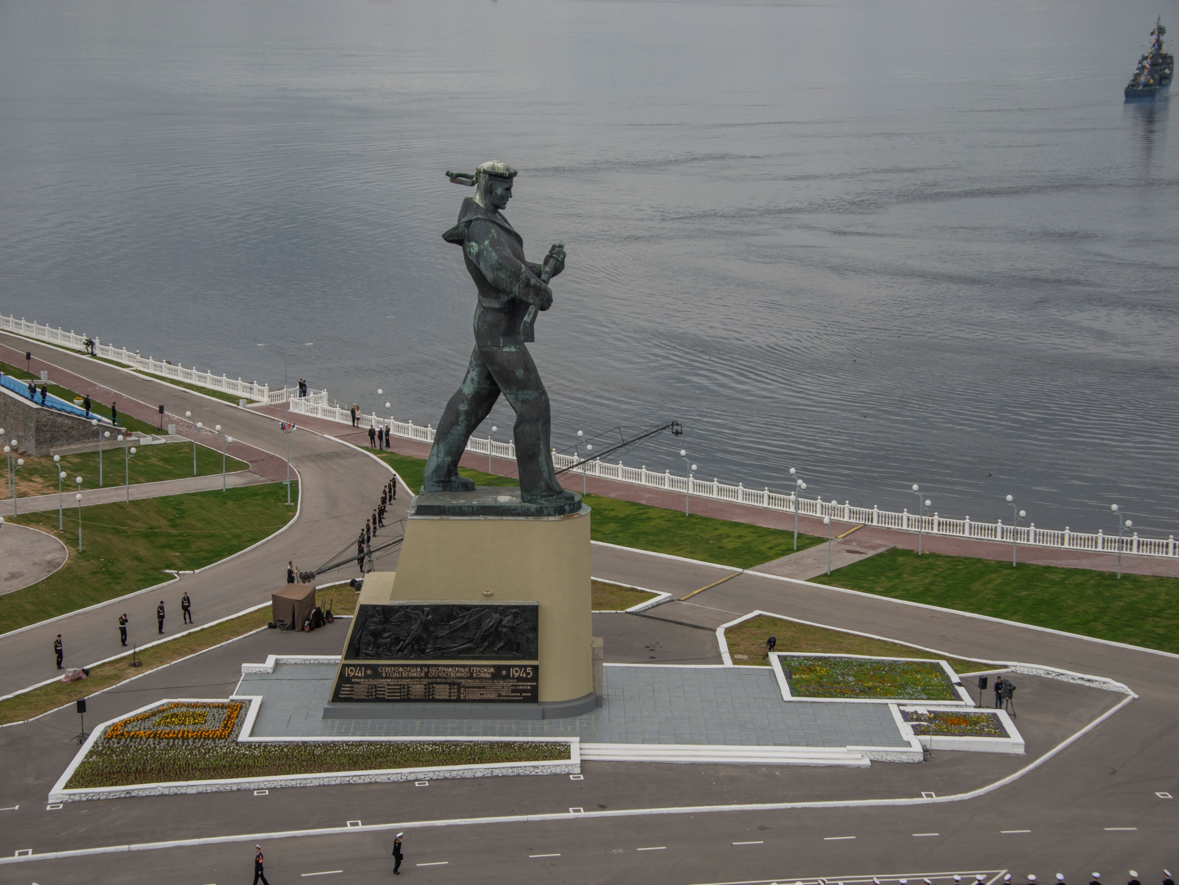
Основные показатели прогноза социально-экономического развития ЗАТО г.Североморск на 2016 год
и на период до 2018 года

Slide 2
Среднегодовая численность населения
В соответствии с Указом Президента Российской Федерации от 01.09.2014 № 603 «О преобразовании закрытого административно-территориального образования – города Североморска Мурманской области» п.г.т.Росляково выведен из состава ЗАТО. И как следствие с 2015 года произошло сокращение численности населения на 12,5 %.

Slide 3
Миграционный и естественный
прирост населения

Slide 4
Социальная сфера

Slide 5
Труд и занятость

Slide 6
Потребительский рынок

Slide 7
Потребительский рынок

Slide 8
Малое и среднее предпринимательство

